Slide 1
西师大版四年级数学下册
小数的大小比较
WWW.PPT818.COM

Slide 2
比较大小
3529○3612
34312○9567
＜
＞
＜
57198 ○57342
如何比较整数的大小？
位数不同，整数位数多的大。
位数相同，从“高”到“低”依次比，
先看最高位，最高位大的这个数
就大，最高位相同，比较次高位……

Slide 3
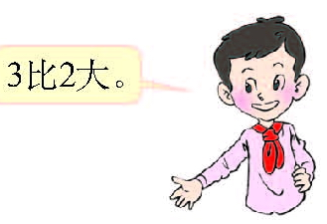
＞

Slide 4
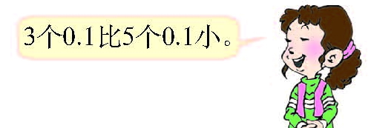
＜

Slide 5
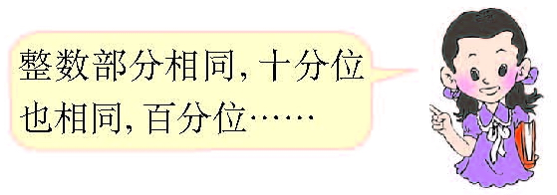
＞

Slide 7
＞
＜
=

Slide 8
＜
＜
＜
＜
＞

Slide 9
